Slide 1
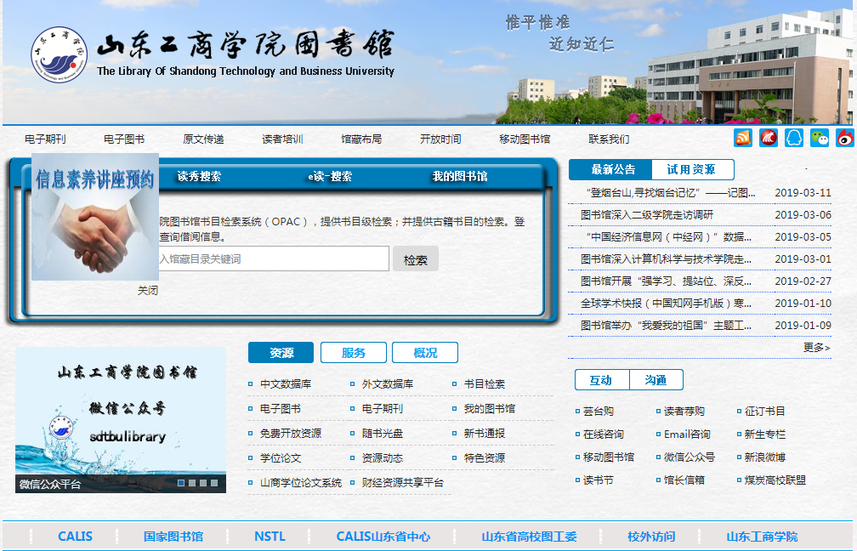
第三课 信息源
信息检索系列讲座
NO.3
图书馆信息服务部 董宁
Notes:
© Copyright Showeet.com – Creative & Free PowerPoint Templates

Slide 2
01
信息源
CONTENTS
02
高校用户常用信息源

Slide 3
信息源
01
概述
划分类型

Slide 4
信息源概述
信息源（ Information Source ）一般指通过某种物质传出去的信息，即是信息的发源地/来源地（包括信息资源生产地和发生地、源头、根据地）。
联合国教科文组织出版的《文献术语》定义：个人为满足其信息需要而获得信息的来源，称为“信息源”。一切产生、生产、贮存、加工、传播信息的源泉都可以看作是信息源。
信息源内涵丰富，它不仅包括各种信息载体，也包括各种信息机构；不仅包括传统印刷型文献资料，也包括现代电子图书报刊；不仅包括各种信息储存和信息传递机构，也包括各种信息生产机构。

Slide 5
信息源：划分标准及类型
按信息源产生的时间顺序划分：
先导信息源
实时信息源
滞后信息源
按信息的传播形式划分：
口传信息源
实物信息源
文献信息源
产生时间先于社会活动的信息源。如天气预报、 科学展望、 市场预测等
在社会活动过程中产生的信息源, 如实验记录、 产品、 讲座或报告等
某一社会活动完成之后产生的反映这一活动的信息源。如报刊、 会议论文等
存在于人脑的记忆中。人们通过交流、讨论、报告会的方式交流传播。
以物质实体形式存在的信息源,人们通过实践、实验、采集、参观等方式交流传播。
存在于各类文献中。人们通过阅读、视听学习、分享等方式交流传播。

Slide 6
信息源：划分标准
作者原创的，未经加工处理的信息。如原创文学作品、原创信息等。人类社会实践活动 中直接产生或得到的各种数据、 概念、 知识、 经验及其总结
按信息加工和集约程度划分：
一次信息源
二次信息源
三次信息源
四次信息源
以上三种划分标准来源：MBA智库·百科
感知信息源，从一次信息源中加工、处理、提取的信息。如社交媒体转载的加工信息等
再生信息源或工具书。如百科全书、词典、手册、年鉴等
图书馆、博物馆、数据库。

Slide 7
高校用户常用信息源
02

Slide 8
本校学科相关信息源
01
常用网络信息源
02
图书文献信息源
03
统计数据信息源
04
期刊论文文献信息源
05
学科评价类信息源

Slide 9
01
常用网络学术信息源
定义：
网络信息资源（百度百科）是指以电子资源数据的形式，将文字、图像、声音、动画等多种形式的信息储存在光、磁等非印刷质的介质中，利用计算机通过网络进行发布、传递、储存的各类信息资源的总和。
网络学术资源（百度百科）与学术研究有关的互联网资源。
涵盖各类型、各学科、各领域的学术信息网络资源；
其获取权限有公开、半公开、商业资源之分。

Slide 10
网络学术资源主要类型及分布
数据库资源
图书馆OPAC书目资源
各类专业数据库，如CNKI、EPS全球统计数据/分析平台
学术网站资源
大型学科综合网站, 如中国经济信息网
学科专业网站（数据库），如国泰安（金融股票）
组织机构资源
政府机构：发布的政府新闻信息、政府白皮书等资源，如国家知识产权局
工具书、报纸等网络在线资源：如大英百科全书在线版、China Daily在线网站、人民网
电子出版物资源
电子图书，如读秀的雅汇电子图书、腾讯阅读
电子期刊，如CNKI 、Elsevier收录的学术期刊（部分订购）；读秀的超星期刊（部分可文献传递）
教育及研究机构：学科最新研究信息学术动态信息，如高校、科研院所的机构知识库
学会协会等学术团体机构：非正式出版物等资源
网络学术资源统一检索平台，如百度学术、读秀学术搜索
其他：学科专业论坛、专家个人主页等

Slide 11
01
常用网络学术信息源
综合检索工具 —— 搜索引擎
常用网络学术信息源
搜索引擎
例：百度（首先察看搜索引擎的帮助文件、检索设置）
检索目标信息
简单信息搜索：可采用一框式检索目标信息
访问目标资源
根据检索结果，评价、调整检索策略
复杂信息搜索：选择搜索引擎的高级搜索功能，匹配输入完整、合理的检索内容
搜搜看小任务 1
利用搜索引擎检索网页标题中有关“国聘行动”的政府信息、教育信息新闻等。

Slide 12
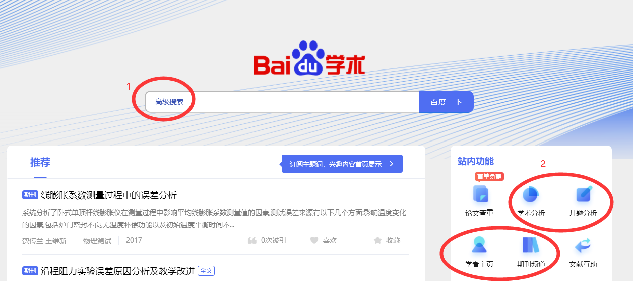
01
常用网络学术信息源
2. 开放学术检索工具 —— 百度学术
常用网络学术信息源
百度学术 https://xueshu.baidu.com
百度研发的免费学术资源搜索平台
功能：学术资源检索（可看摘要，无全文）、基于大数据挖掘技术的分析能力
推荐的站内功能模块：

Slide 13
01
常用网络学术信息源
2. 开放学术检索工具 —— 百度学术
常用网络学术信息源
百度学术 https://xueshu.baidu.com
搜搜看小任务 2
学用“百度学术”
1. 通过“高级检索”了解有关“人工智能”领域的期刊论文发文情况；
2. 通过“期刊频道”了解“数学”领域期刊影响因子、发文量最高的期刊，以及该研究领域的核心期刊有哪些？
3. 尝试利用“开题分析”功能，了解“人工智能”的各类研究分析功能、经典论文。

Slide 14
01
常用网络学术信息源
3. 专业检索工具
直接访问专业学术信息源，进行专业检索：具备各类数据库、 各类型信息资源的检索能力
了解每个数据库检索使用帮助文件
常用网络学术信息源
搜搜看小任务 3
1. 分别利用搜索引擎、专业学术检索信息源，检索有关 “鸿蒙操作系统”的所有学术研究文献；
2. 对比两种检索途径的效果区别
小任务 4
了解“中国知网”网站的使用帮助

Slide 15
02
图书文献信息源
常用网络学术信息源
国内外图书馆OPAC书目资源
高校图书馆（纸质书、电子图书，限定权限）
公共图书馆（国家图书馆电子图书，注册，部分权限）
电子图书资源
各类电子图书网站，多为商业资源, 如腾讯QQ阅读、超星/读秀电子书、新浪读书
书商自行研发的纸质-电子图书荐购资源平台（与学校等机构合作）
出版社资源
出版社官方网站发布电子图书、书目信息。如Elsevier、Springer、机械工业出版社等
网络学术资源统一检索平台，如百度学术（只提供资源链接）

Slide 16
02
图书文献信息源
常用网络学术信息源
你的认知
你了解图书馆的图书文献（纸质、电子）的获取来源和检索途径吗？
山东工商学院图书馆主页 https://lib.sdtbu.edu.cn/

Slide 17
03
数据信息源
常用网络学术信息源
商业数据库：统计、经济、金融专业数据库资源
（订购使用权限，IP内有订购资源使用权限）
国务院发展研究中心信息网（商业报告、统计数据等）
政府、组织机构官方网站发布的数据资源（公开权限）
中国经济网（商业报告、统计数据等）
EPS全球统计数据/分析平台（数值型数据资源查询、数据分析平台）
其他，如搜数网、中国资讯行财经数据库等
国家（各省市）统计局官方网站
世界、国家知识产权局网站等
国泰安中国股票市场交易数据库
政府（国家各部委）官方网址
行业、组织机构官方发布数据

Slide 18
03
数据信息源
常用网络学术信息源
你的认知
介绍你常用的数据信息获取来源；
了解图书馆网页上的数据信息获取来源
山东工商学院图书馆主页 https://lib.sdtbu.edu.cn/

Slide 19
04
期刊、学位论文文献信息源
统计数据信息源
常用网络学术信息源
期刊论文信息源
商业数据库（高校图书馆订购，IP内使用权限）如CNKI期刊论文全文数据库、Elsevier SD数据库
开放获取（OA）期刊资源，如图书馆整合的中国科技论文在线、OALib、开放存取期刊目录DOAJ 等
学位论文信息源
商业数据库（高校图书馆订购，IP内使用权限）如CNKI期刊博硕士论文全文数据库等
高校、科研院所机构的学位论文机构知识库（限定本校IP权限）
网络统一检索平台——文献摘要（如，百度学术、读秀学术搜索）
网络统一检索平台——文献摘要（如，百度学术、读秀学术搜索）
山东工商学院图书馆主页 https://lib.sdtbu.edu.cn/

Slide 20
05
学科评价类信息源
常用网络学术信息源
Web of science 数据库 （图书馆订购，IP内有使用权限）
美国《科学引文索引》（SCI）的网络扩展版SCIE，部分OA期刊可获取全文
中文社会科学引文索引（CSSCI）（图书馆订购，IP内有使用权限）
美国《社会科学引文索引》（SSCI），部分OA期刊可获取全文
南京大学图书馆编制，可检索CSSCI期刊作者、机构的发文、被引用情况
中科院文献情报中心研制的JCR期刊分区数据，每年10月份发布
中科院JCR期刊分区数据（图书馆订购 2008 — ，IP内有使用权限）
可检索SCI SSCI 期刊的历年分区情况
CSCD中国科学引文数据库（未订购）
基于目标领域研究成果的评价、分析、预测等（科研人员；科研、学科评价人员）
山东工商学院图书馆主页 https://lib.sdtbu.edu.cn/

Slide 21
常用网络学术信息源
扩展自学：
了解“百度百科”中关于“网络学术资源的检索”的相关知识
https://baike.baidu.com/item/%E7%BD%91%E7%BB%9C%E5%AD%A6%E6%9C%AF%E8%B5%84%E6%BA%90/215641?fr=Aladdin

